Slide 1
TÌM HIỂU VỀ NPM

Slide 2
Nội Dung
Npm là gì?
Cài đặt npm
Cài đặt các package trong npm
Kết luận

Slide 3
1. NPM là gì?
Npm (Node Packge Manager) là một chương trình quản lý thư viện, source của node.js nó được tích hợp sẵn vào trong node.js. Nên khi các bạn cài đặt node.js thì cũng đồng nghĩa với việc các bạn đã cài npm.
Nếu bạn đã biết đến Composer là công cụ quản lý thư viện cho PHP thì NPM chính là công cụ quản lý thư viện cho Javascript.
Để kiểm tra xem máy của bạn đã cài đặt npm chưa thì các bạn sử dụng lệnh.
Npm –v
Chức năng chính bao gồm:
Là kho lưu trữ trực tuyến cho các package/module. Chúng ta có thể tìm kiếm các package trên search.nodejs.org.
Quản lý các module javascript và phiên bản của chúng trong các dự án của chúng ta đơn giản hơn, dễ dàng hơn, tiết kiệm thời gian hơn.

Slide 4
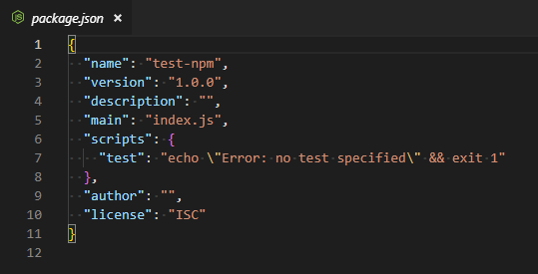
2. Cài đặt npm:
Để khởi tạo một dự án node.js với npm chúng ta sử dụng lệnh npm init và điền các thông số như nó yêu cầu (có thể bỏ qua sau này chỉnh sau).
Sau khi chạy xong các bạn sẽ thấy một file package.json vừa được sinh ra và có các thông số như các thông số các bạn vừa điền. Ví dụ
File này sẽ lưu trữ các thông tin của dự án nếu sau này các bạn up lên npm package, hoặc nó sẽ là file chứa các thông số package liên quan cần thiết trong dự án của bạn.

Slide 5
3. Cài đặt các pakage trong npm:
Để cài đặt một package mới trong NPM chúng ta sử dụng câu lệnh npm install với cú pháp sau:
npm install tenPackge@version option
Trong đó:
tenPackge là tên của package mà các bạn cần cài.
@version là version của package mà các bạn muốn cài (nếu để trống nó sẽ tải bản mới nhất)
option là các thông số thêm:
-S, --save: Package sẽ được thêm vào dependencies trong file package.json.
-D, --save-dev: Package sẽ được thêm vào devDependencies trong file package.json.
-O, --save-optional: Package sẽ được thêm vào optionalDependencies trong file package.json.

Slide 6
4. Kết luận:
Như vậy npm giúp chúng ta quản lý các thư viện javascript đơn giản hơn, dễ dàng hơn, nhanh chóng hơn, giúp chúng ta tiết kiệm được rất nhiều thời gian trong việc xây dựng nền móng của dự án. Giúp chúng ta tập trung trong việc phát triển những phần chính của dự án. Qua đây các bạn có thể hiểu rõ hơn về npm là gì và hoạt động như thế nào

